Slide 1
电子工艺/线路实习
主讲：赵晓梅
zxm@hdu.edu.cn

Slide 2
课程安排
1、基本电子元器件讲解
2、插件、贴片、回流焊练习
3、有源音箱的制作（重点）

Slide 3
课程要求
电子线路实习是我校实践环节面向全院工程类专业学生的一门必修课，是实践性较强的课程。
教学形式： 一种是集中实习教学（暑期）；一种是常规式教学。
目 的：就在于培养学生的独立动手能力及实践的创新精神。
全 过 程：散件-焊接-装配-检测-修理。 要 求：独立的完成实习内容中，了解电子产品制作基本流程，熟悉各种常见电子元器件，掌握电子产品的焊接及组装，掌握电子产品的调试及性能测试。

Slide 4
考核要求
1、平时（ 插件、贴片、回流焊、作图）
2、作品验收（功放焊接、功能验收）
3、设计报告（含思政）

Slide 5
授课计划
周一上课安排
教 学 安 排
序号 | 教 学 内 容 | 学时 | 时间 | 地点
1 | 常用电子元器件的认知，讲解元器件知识 | 2 | 10月14日，3-5节 | 第8教学楼306
2 | 插件焊接工艺讲解，焊接电阻、跳线，讲解焊点问题。 | 3 | 10月21日，3-5节 | 第8教学楼306
3 | 插件电容、二极管、电感等焊接 | 3 | 10月28日，3-5节 | 第8教学楼306
4 | 贴片焊接工艺讲解，手工焊接0805贴片电阻/电容等，讲解焊点问题。 | 3 | 11月4日，3-5节 | 第8教学楼306
5 | 贴片手工焊接0603、0402材料等 | 3 | 11月11日，3-5节 | 第8教学楼306
6 | 回流焊练习： 讲解回流焊工艺；统一刷锡膏；发放贴片材料；放回流焊炉。 | 3 | 11月18日，3-5节 | 第8教学楼306
7 | 有源音箱电路原理图讲解及作图方法讲解，作图，收图纸。（45分钟） 回流焊测试：（90分钟） 上电测试，看LED灯闪烁； 测试通过，练习拆卸换电阻，看闪烁频率； 测试不通过，检查维修电路。（打分15） | 3 | 11月25日，3-5节 | 第8教学楼306
8 | 绘制图纸及验收图纸（打分15） | 3 | 12月2日，3-5节 | 第8教学楼306
9 | 功放板焊接 贴片焊接：芯片/电容/电阻等焊接和设计 | 3 | 12月9日，3-5节 | 第8教学楼306
10 | 测试及验收 插件元件焊接 功放测试和验收（打分20） | 3 | 12月16日，3-5节 | 第8教学楼306
11 | 考核验收交报告 | 3 | 12月23日，3-5节 | 第8教学楼306
考 核 方 式
课程为非考试课程，考核方式为电路工艺设计、焊接和验收
平时成绩(60%)： 插件焊接(15%) +贴片焊接1(15%)+回流焊(15%)+电路板图纸(15%)
实验成绩(40%)： 验收1(30%)+报告(10%)

Slide 6
授课计划
周二上课安排
教 学 安 排
序号 | 教 学 内 容 | 学时 | 时间 | 地点
1 | 常用电子元器件的认知，讲解元器件知识 | 2 | 10月15日，10-12节 | 第8教学楼308
2 | 插件焊接工艺讲解，焊接电阻、跳线，讲解焊点问题。 | 3 | 10月22日，10-12节 | 第8教学楼308
3 | 插件电容、二极管、电感等焊接 | 3 | 10月29日，10-12节 | 第8教学楼308
4 | 贴片焊接工艺讲解，手工焊接0805贴片电阻/电容等，讲解焊点问题。 | 3 | 11月5日，10-12节 | 第8教学楼308
5 | 贴片手工焊接0603、0402材料等 | 3 | 11月12日，10-12节 | 第8教学楼308
6 | 回流焊练习： 讲解回流焊工艺；统一刷锡膏；发放贴片材料；放回流焊炉。 | 3 | 11月19日，10-12节 | 第8教学楼308
7 | 有源音箱电路原理图讲解及作图方法讲解，作图，收图纸。（45分钟） 回流焊测试：（90分钟） 上电测试，看LED灯闪烁； 测试通过，练习拆卸换电阻，看闪烁频率； 测试不通过，检查维修电路。（打分15） | 3 | 11月26日，10-12节 | 第8教学楼308
8 | 绘制图纸及验收图纸（打分15） | 3 | 12月3日，10-12节 | 第8教学楼308
9 | 功放板焊接 贴片焊接：芯片/电容/电阻等焊接和设计 | 3 | 12月10日，10-12节 | 第8教学楼308
10 | 测试及验收 插件元件焊接 功放测试和验收（打分20） | 3 | 12月17日，10-12节 | 第8教学楼308
11 | 考核验收交报告 | 3 | 12月24日，10-12节 | 第8教学楼308
考 核 方 式
课程为非考试课程，考核方式为电路工艺设计、焊接和验收
平时成绩(60%)： 插件焊接(15%) +贴片焊接1(15%)+回流焊(15%)+电路板图纸(15%)
实验成绩(40%)： 验收1(30%)+报告(10%)

Slide 7
授课计划
周四上课安排
教 学 安 排
序号 | 教 学 内 容 | 学时 | 时间 | 地点
1 | 常用电子元器件的认知，讲解元器件知识 | 2 | 10月17日，3-5节 | 第8教学楼306
2 | 插件焊接工艺讲解，焊接电阻、跳线，讲解焊点问题。 | 3 | 10月24日，3-5节 | 第8教学楼306
3 | 插件电容、二极管、电感等焊接 | 3 | 10月31日，3-5节 | 第8教学楼306
4 | 贴片焊接工艺讲解，手工焊接0805贴片电阻/电容等，讲解焊点问题。 | 3 | 11月7日，3-5节 | 第8教学楼306
5 | 贴片手工焊接0603、0402材料等 | 3 | 11月14日，3-5节 | 第8教学楼306
6 | 回流焊练习： 讲解回流焊工艺；统一刷锡膏；发放贴片材料；放回流焊炉。 | 3 | 11月21日，3-5节 | 第8教学楼306
7 | 有源音箱电路原理图讲解及作图方法讲解，作图，收图纸。（45分钟） 回流焊测试：（90分钟） 上电测试，看LED灯闪烁； 测试通过，练习拆卸换电阻，看闪烁频率； 测试不通过，检查维修电路。（打分15） | 3 | 11月28日，3-5节 | 第8教学楼306
8 | 绘制图纸及验收图纸（打分15） | 3 | 12月5日，3-5节 | 第8教学楼306
9 | 功放板焊接 贴片焊接：芯片/电容/电阻等焊接和设计 | 3 | 12月12日，3-5节 | 第8教学楼306
10 | 测试及验收 插件元件焊接 功放测试和验收（打分20） | 3 | 12月19日，3-5节 | 第8教学楼306
11 | 考核验收交报告 | 3 | 12月26日，3-5节 | 第8教学楼306
考 核 方 式
课程为非考试课程，考核方式为电路工艺设计、焊接和验收
平时成绩(60%)： 插件焊接(15%) +贴片焊接1(15%)+回流焊(15%)+电路板图纸(15%)
实验成绩(40%)： 验收1(30%)+报告(10%)

Slide 8
实验室规范
1、安全
用电安全；
按规范使用工具，特别是电烙铁；
2、整洁、卫生
按座位号入座；
不允许带食物入实验室；
实验完毕，工具归位，整理桌面，清除垃圾，凳子归位；

Slide 9
参考教材
（1）《电子线路实习指导教程》邵李焕、徐敏主编 机械工业出版社
（2）自编讲义《基于51单片机的数字时钟制作》邵李焕、徐敏主编
前继课程：数字电路、模拟电路、PCB设计、C语言程序设计

Slide 10
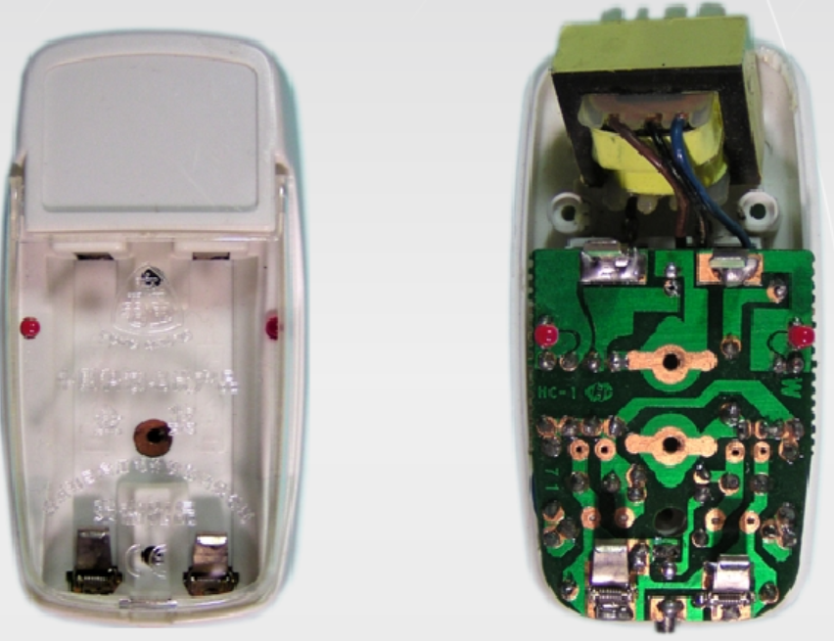
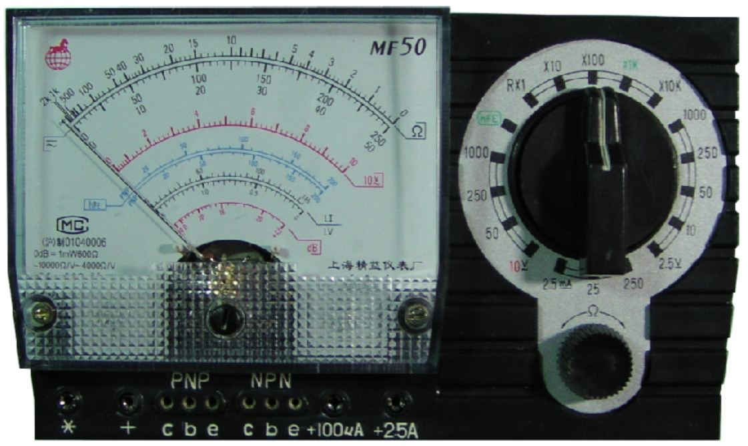
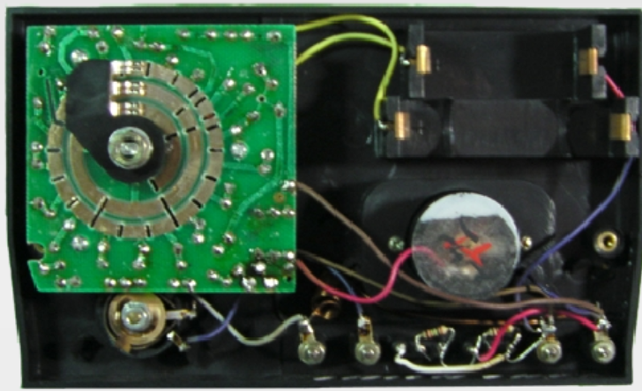
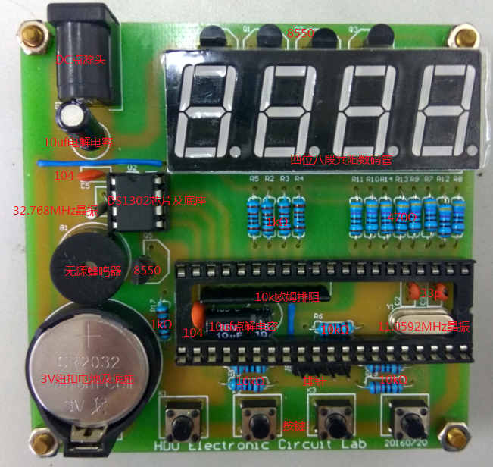
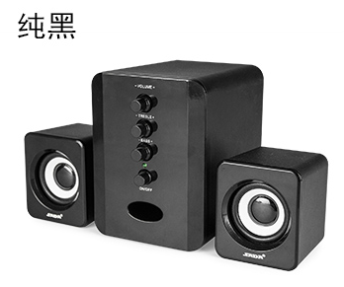
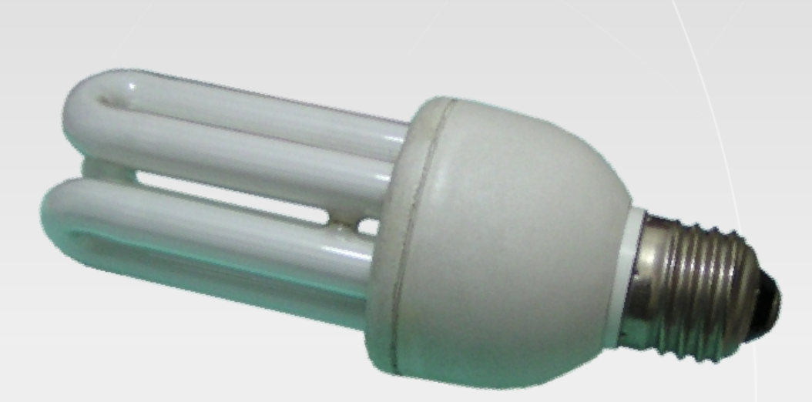
实物图片

Slide 11
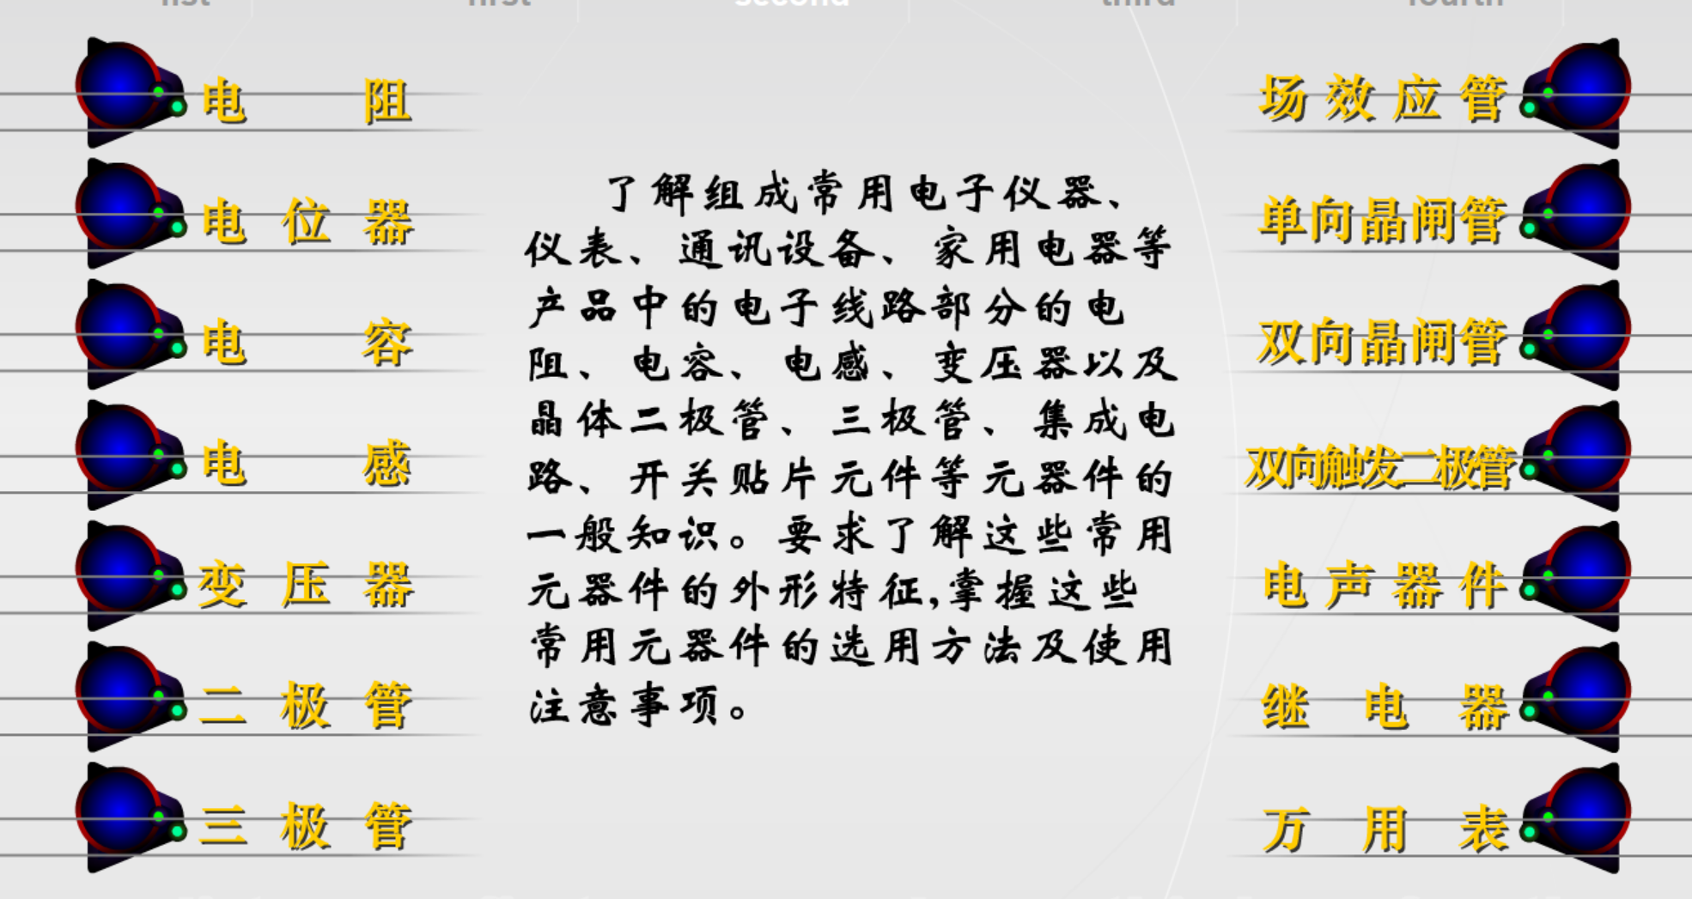
电子元器件简介

Slide 12
一、电阻
1、电阻的概念
电阻器是一种具有一定阻值，一定几何形状，一定性能参数，在电路中起电阻作用的实体元件。在电路中，它的主要作用是稳定和调节电路中的电流和电压，作为分流器、分压器和消耗电能的负载使用。电阻器是电子产品中用的最多的元件之一，约占总数的40%以上。
电阻率：与物体材料的性质有关。

Slide 13
大部分电阻器的引出线为轴向引线，一小部分为径向引线，为了适应现代表面组装技术（SMT）的需要，还有“无引出线”的片状电阻器（或叫无脚零件），片状电阻器像米粒般大小、扁平的，一般用自动贴片机摆放。
电阻器是非极性元件，电阻器的阻值可在元件体通过色环或工程编码来鉴别。

Slide 14
2、电阻的种类
我们常见的电阻器有下列几种：材料分类
（1）金属膜电阻器 （2）碳膜电阻器
（3）线绕电阻器 （4）电位器
（5）电阻网络器 （6）热敏电阻器
结构形式分类
（1）固定电阻器 （2）微调电阻器
（3）可变电阻器
不同的电阻器，不仅其电阻值不同，功能也不一样，所以不同的电阻器是不可以随便替代的。

Slide 15
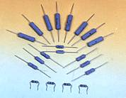
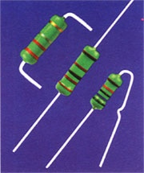
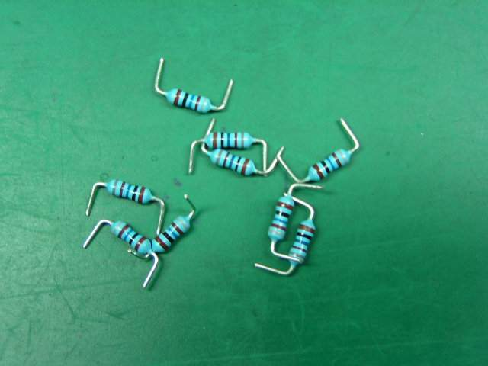
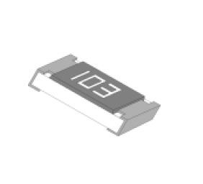
绕线电阻
金属膜电阻
碳膜电阻
贴片电阻

Slide 16
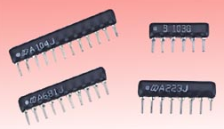
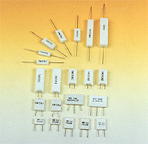
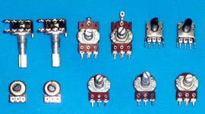
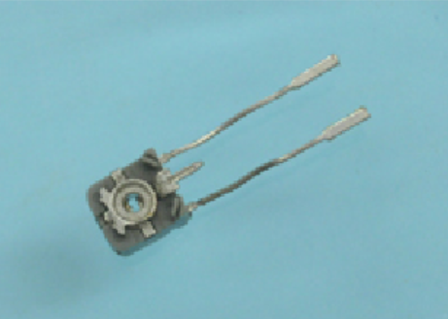
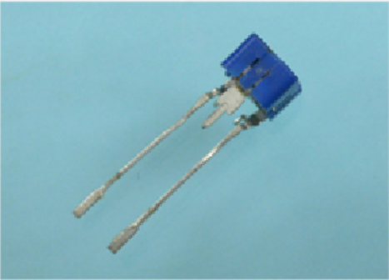
排阻
水泥电阻
可调电阻
可变电阻

Slide 17
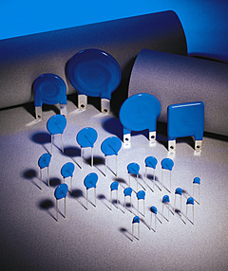
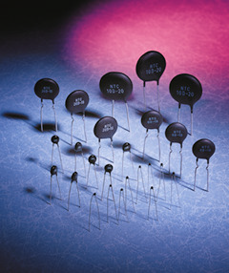
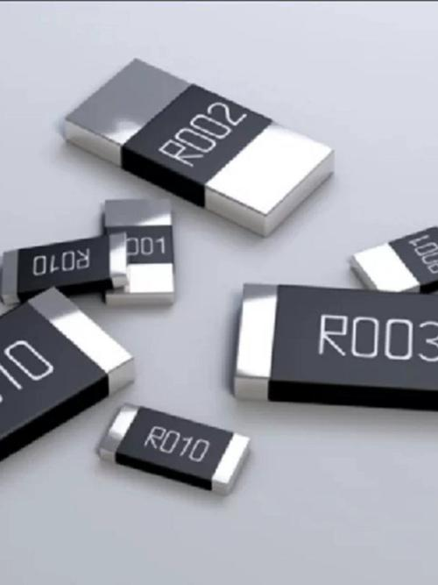
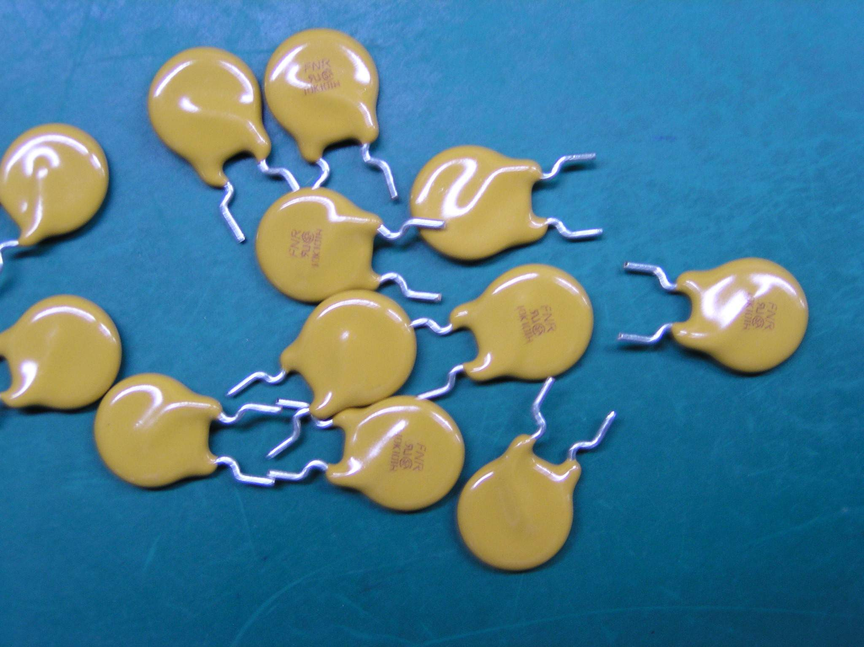
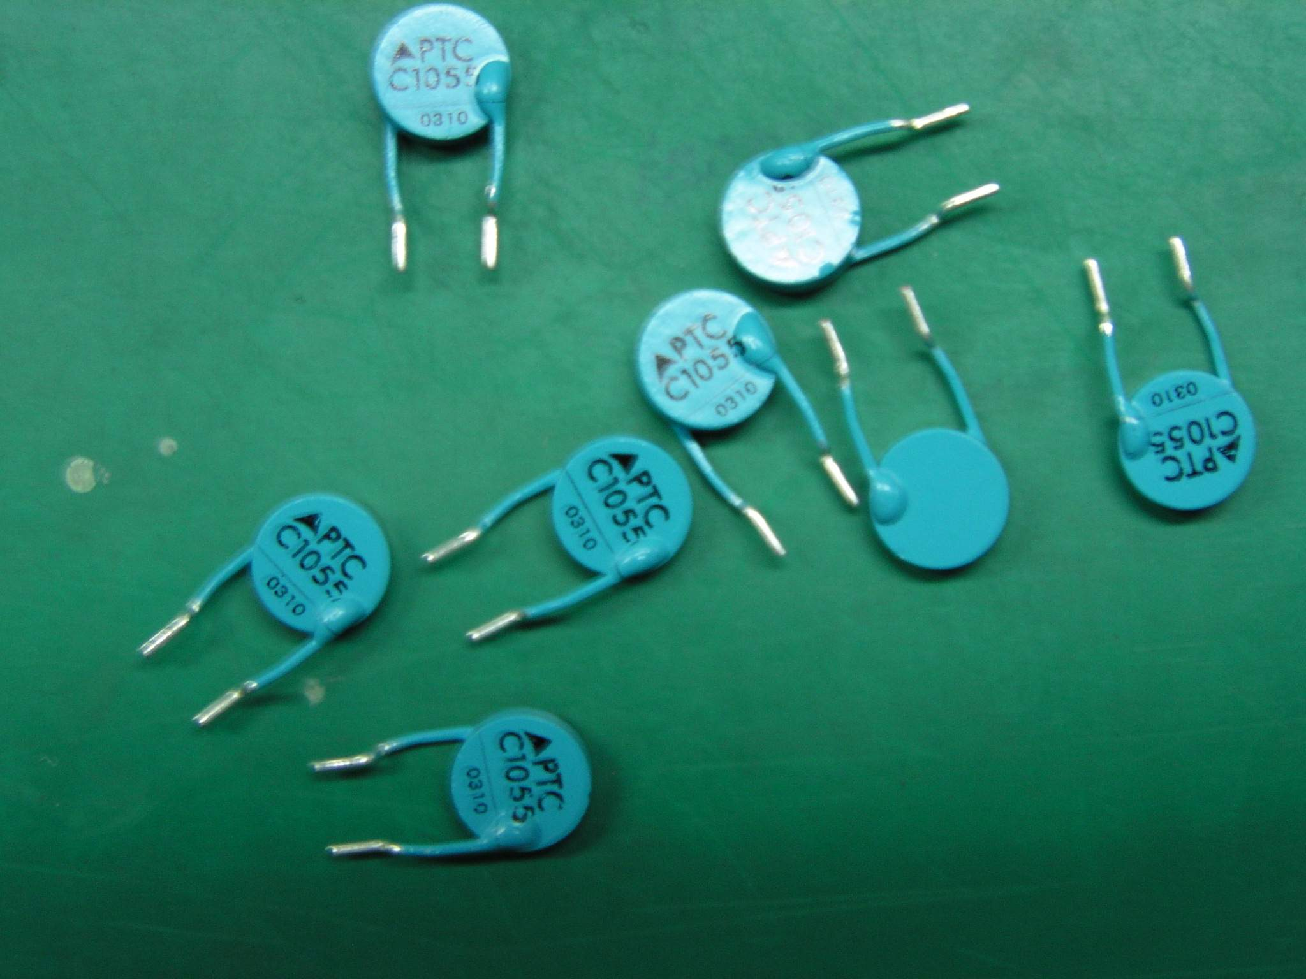
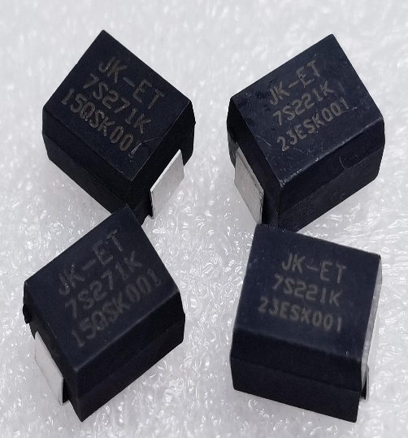
压敏电阻
热敏电阻
贴片电阻

Slide 18
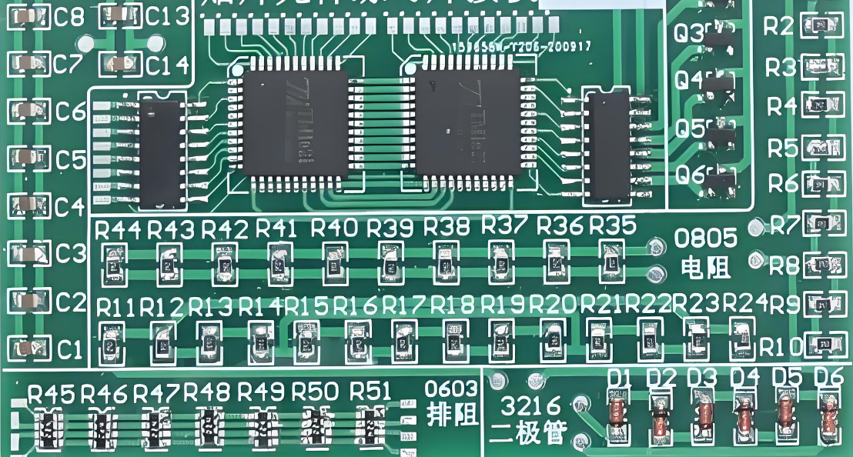
贴片元件焊接

Slide 19
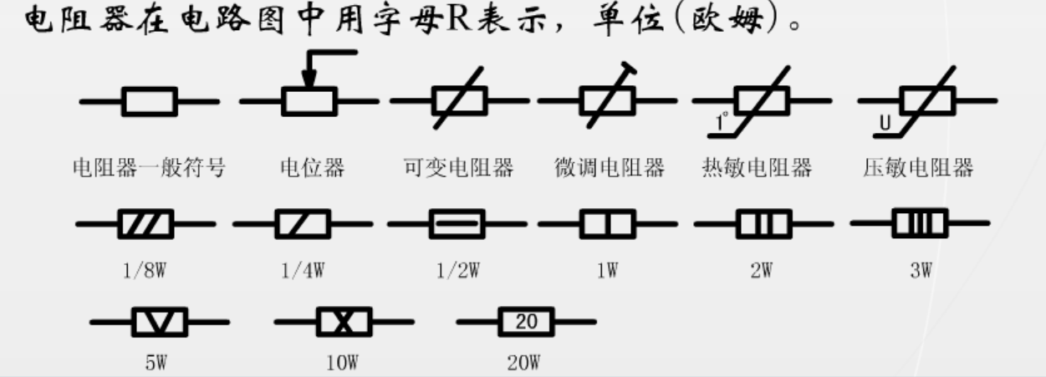
3．电阻单位
电阻的单位是欧姆（Ω），千欧（KΩ），兆欧（MΩ）。
它们的换算公式为
10⁶Ω=10³KΩ=1MΩ

Slide 20
4、电阻的参数
电阻器的主要参数有标称阻值、允许误差（精度等级）、额定功率、温度系数、噪声、最高工作电压、高频特性等。
在选用电阻器的时候，一般只考虑标称阻值、允许误差和额定功率这三项最主要的参数。
标称阻值
电阻器表面所标注的阻值叫标称阻值。不同精密度等级的电阻器，其阻值系列不同。
标称阻值是按照国家规的电阻器标称阻值系列选定的，其表如下图：

Slide 21
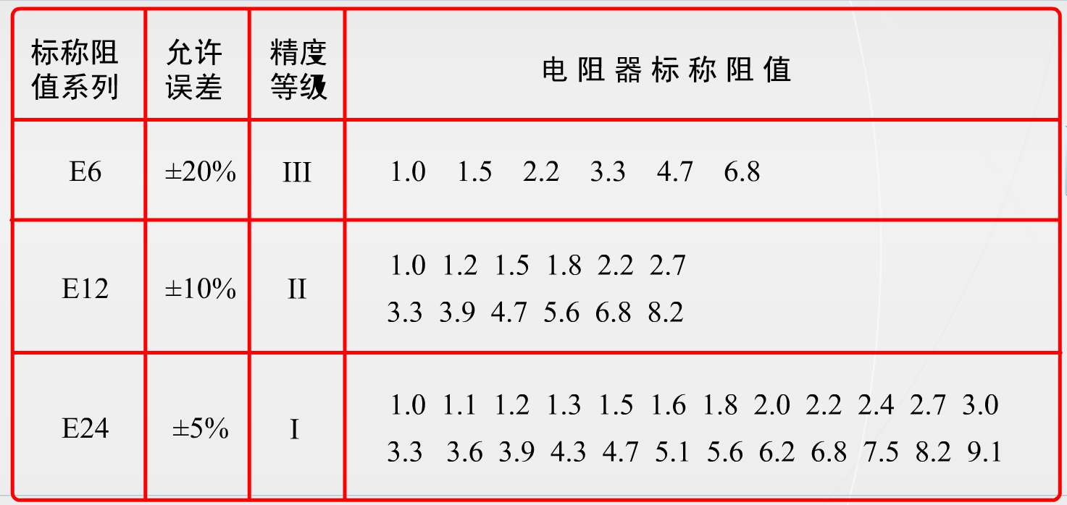
电阻器标称阻值系列
注：使用时将列表数值乘以10^{n}(n为整数)

Slide 22
允许误差
电阻器的允许误差就是指电阻器的实际阻值对于标称阻值的最大范围误差。它标志着电阻器的阻值精度。 允许误差越小，电阻器的精度越高
普通电阻器的允许误差：有±5%、 ±10%、 ±20% 三个等级。
精密电阻器的允许误差：有±2%、 ±1%、±0.5%·······±0.001%等十几个等级 。
色环区分：精密电阻的误差在±2%以下，用五个色环识别；半精密电阻的误差在±2%以上，用四个色环识别。

Slide 23
额定功率
电阻器通电工作时，本身要发热，如果温度过高就会将电阻器烧毁。在规定的环境温度中允许电阻器承受的最大功率。即在此功率限度下，电阻器可长期稳定的工作，不会显著改变其性能、不会损坏的最大功率限度就是额定功率。
功率的单位是瓦特，电阻器的功率能告诉我们它在正常使用情况下能释放多少能量，功率越高，释放的能量越多。
注意：尽管电阻阻值一样，也不可使用低功率的电阻代替高功率的电阻。

Slide 24
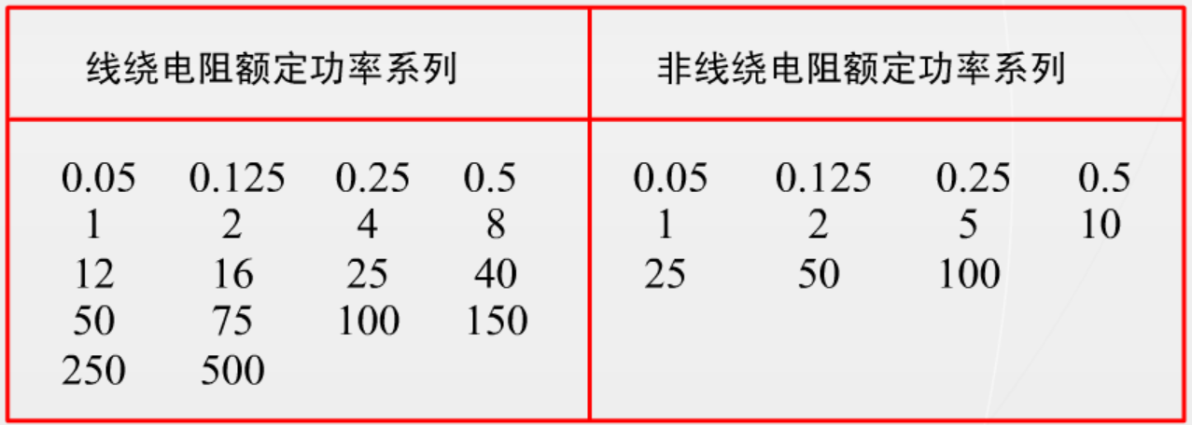
不同类型的电阻器有不同系列的额定功率，电阻器的额定功率出席列如下表：

Slide 25

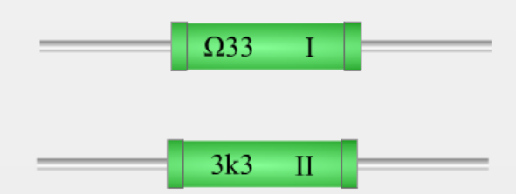
5、电阻的规格标识方法
直接标识法
在电子器表面将电阻器的材料类型和主要参数的数值直接标出.
文字符号法
标称阻值：
遇有小数点时，常以Ω、K、M代替小数点，如0.1Ω，标注Ω1；3.3kΩ标注为3k3;1000M标注1G，即省标注Ω。
允许误差：
普通电阻允许误差为±5%、 ±10%、 ±20% 三种，在电阻标称值后表明Ⅰ（J）、Ⅱ（K）、Ⅲ（M）符号。

Slide 26
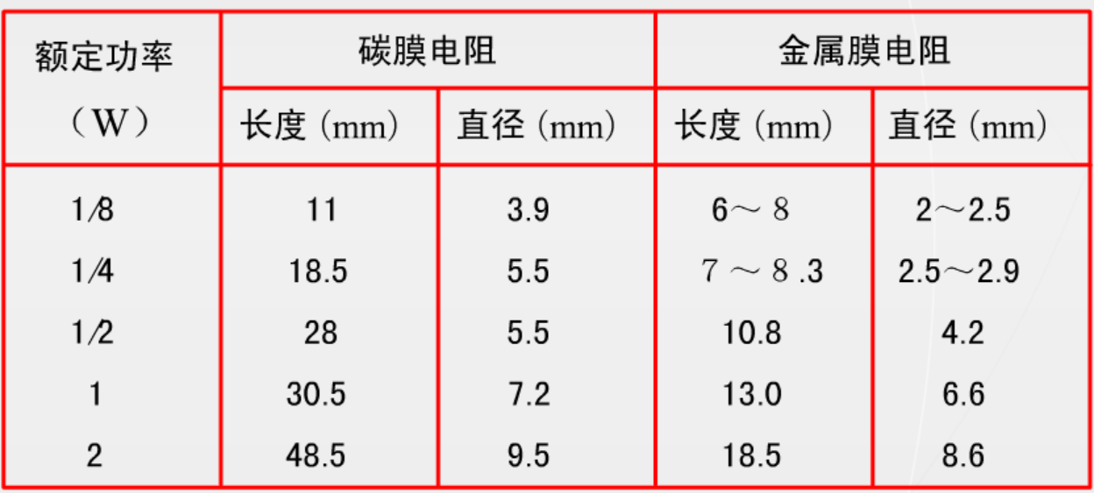
额定功率：
2W以下的小型电阻器，其功率通常不标出，通过观察其外形尺寸判定。2W以上的电阻器其功率数值在电阻器表面上用数字标出。
下表为常用的碳膜电阻器和金属膜电阻器外形尺寸和额定功率的关系。

Slide 27
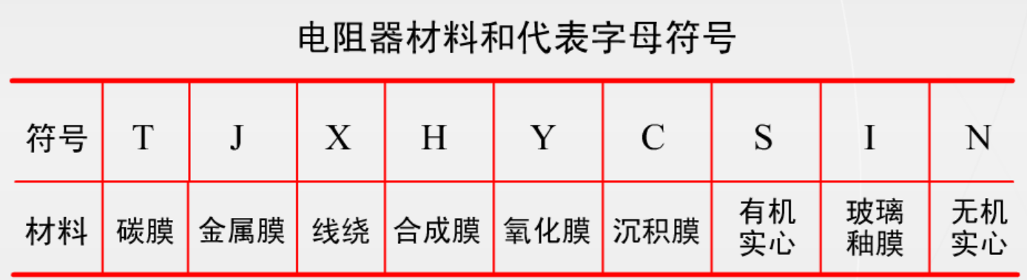
材料类型：
对2W以下的小功率电阻器，电子器的材料类型通常也不标出。市售最常用的碳膜电阻器外表涂黄色，金属膜电阻器涂红色，绕线电阻器为黑色。2W以上电阻器大部分在其表面上以符号标注处材料类型。

Slide 28
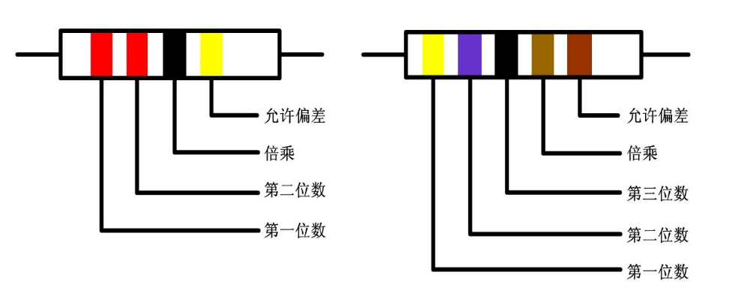


色标法
目前国标上普遍流行色环标识电阻，色环在电阻器上有不同的含义，它具有简单、直观、方便等特点。色环电阻中最常见的是四环电阻和五环电阻。
色环法规则：
四色环表示阻值，其中前三条色环（从最靠近引脚的色环数起）标明两位有效数字倍率，第4位表示误差范围（用金、银色表示），适用于普通电阻。
精密电阻用五色环表示阻值，前三条表示有效数，第4条表示倍率，第5条表误差范围，适用于精密电阻。

Slide 29
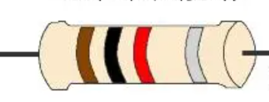
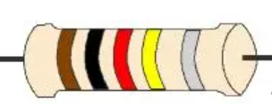
四色环表示法
五色环表示法
颜色 | 第一有效数 | 第二有效数 | 倍率 | 误差
黑 | 0 | 0 | 10⁰ | /
棕 | 1 | 1 | 10¹ | ±1%
红 | 2 | 2 | 10² | ±2%
橙 | 3 | 3 | 10³ | /
黄 | 4 | 4 | 10⁴ | /
绿 | 5 | 5 | 10⁵ | ±0.5%
蓝 | 6 | 6 | 10⁶ | ±0.25%
紫 | 7 | 7 | 10⁷ | ±0.1%
灰 | 8 | 8 | 10⁸ | ±0.05%
白 | 9 | 9 | 10⁹ | /
金 |  |  | 10⁻¹ | ±5%
银 |  |  | 10⁻² | ±10%
无色 |  |  |  | ±20%
颜色 | 第一有效数 | 第二有效数 | 第三有效数 | 倍率 | 误差
黑 | 0 | 0 | 0 | 10⁰ | /
棕 | 1 | 1 | 1 | 10¹ | ±1%
红 | 2 | 2 | 2 | 10² | ±2%
橙 | 3 | 3 | 3 | 10³ | /
黄 | 4 | 4 | 4 | 10⁴ | /
绿 | 5 | 5 | 5 | 10⁵ | ±0.5%
蓝 | 6 | 6 | 6 | 10⁶ | ±0.25%
紫 | 7 | 7 | 7 | 10⁷ | ±0.1%
灰 | 8 | 8 | 8 | 10⁸ | ±0.05%
白 | 9 | 9 | 9 | 10⁹ | /
金 |  |  |  | 10⁻¹ | ±5%
银 |  |  |  | 10⁻² | ±10%
无色 |  |  |  |  | ±20%
1·0·10²Ω·±10%
=1kΩ·±10%
1·0·2·10⁴Ω·±10%
=1.02×10³kΩ·±10%

Slide 30
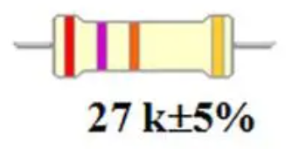
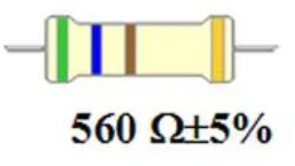
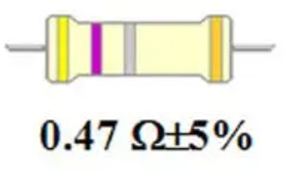
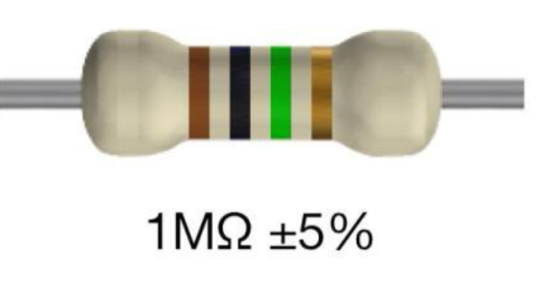
红紫黑红棕： 棕红黑黑棕： 棕棕黑紫红： 黄紫黑银绿：
小练习
红紫橙金：
绿蓝棕金：
黄紫银金：
棕黑绿金：
2·7·0·10²· ±1%
270×10²=27kΩ ±1%
1·2·0·10⁰· ±1%
120×10⁰=120Ω ±1%
1·1·0·10⁷· ±2%
110×10⁷=110×10⁷kΩ ±2%
=1.1GΩ±2%
4·7·0·10⁻²· ±0.5%
470×10⁻²=4.7Ω ±0.5%

Slide 31


贴片电阻的标注方法：
三位数表示法
前二位表示有效数字，第三位数表示有效数字后“0”的个数，这样得出的阻值单位为其基本单位欧姆(Ω)。如：“222”表示2200欧姆。这种电阻的误差范围一般是J级，即+5%，这种表示方法一般在0603封装的贴片电阻电阻上比较常见。
四位数表示法
前三位表示有效数字，第四位数表示有效数字后“0”的個数，这样得出的阻值单位也为其基本单位欧姆(Ω)。如：“1001”表示1000欧姆。这种电阻的误差范围一般为+1%，一般在0805封装的贴片电阻上比较常见。
“222”表示22X10²=2200Ω，即2.2kΩ

Slide 32
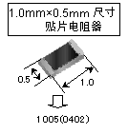
贴片电阻、贴片电容规格、封装、尺寸
贴片电阻常见封装有9种，用两种尺寸代码来表示。一种尺寸代码是由4位数字表示的EIA(美国电子工业协会)代码，前两位与后两位分别表示电阻的长与宽，以英寸为单位。我们常说的0603封装就是指英制代码。另一种是米制代码，也由4位数字表示，其单位为毫米。下表列出贴片电阻封装英制和公制的关系及详细的尺寸：

Slide 33
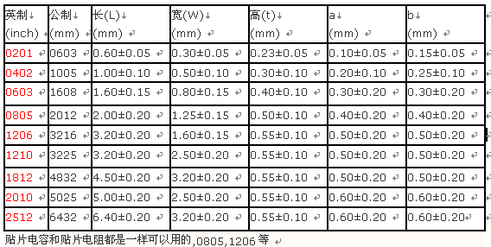
9种封装尺寸 ：

Slide 34
贴片电阻电容功率与尺寸对应表
电阻封装尺寸与功率关系,通常来说: 0201 1/20W 0402 1/16W 0603 1/10W 0805 1/8W 1206 1/4W
电容电阻外形尺寸与封装的对应关系是: 0402=1.0x0.5 0603=1.6x0.8 0805=2.0x1.2 1206=3.2x1.6 1210=3.2x2.5 1812=4.5x3.2 2225=5.6x6.5
常规贴片电阻(部分) 常规的贴片电阻的标准封装及额定功率如下表： 英制(mil) 公制(mm) 额定功率(W)@ 70°C 0201 0503 1/20 0402 1005 1/16 0603 1608 1/10 0805 2012 1/8 1206 3216 1/4 1210 3225 1/3 1812 4832 1/2 2010 5025 3/4 2512 6432 1

Slide 35
另外：
片状电阻除了阻值与误差等级这两个参数外﹐还有承受功率和体积二个参数﹐常用的电阻所能承受的功率有1/10W,1/8W,1/4W等.
常用的电阻的尺寸有0603﹑0805﹑1206等。电阻的尺寸用英制单位英寸表示﹐如0603表示0.06×0.03英寸﹐一般而言﹐0805规格的电阻承受的功率为1/10W﹐也有少部分为本1/8W, 1206规格的电阻承受的功率为1/8W。
1) 贴片电阻的阻值用数字与“R”组合表示。譬如：3Ω用3R0表示，10Ω用10R表示，100Ω用101表示，也就是说“R”表示点“.”的意思，而101后面个位数的“1”表示的是带有1个0，例如102表示10000。
2) 电阻上的数字和字母表示的就是阻值，R002就表示0.002Ω，180表示的就是18Ω.
3) 怎样区分贴片的电阻与电容，由于电阻上面有白色的字体表示，所以除端角外背景颜色应该是黑色的，而电容上就没有字体表示，也不会有黑色的颜色，因为有黑色的话容易让人产生误会电容被氧化。

Slide 36
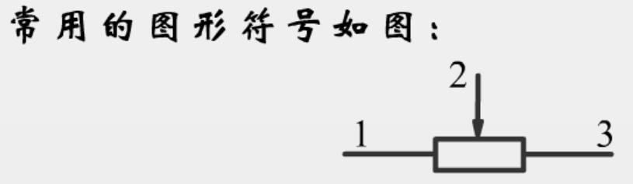
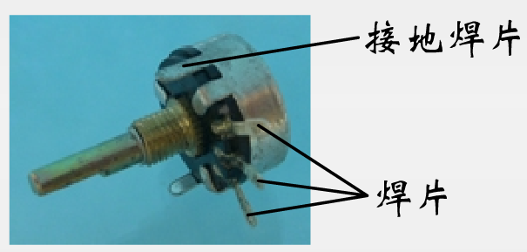
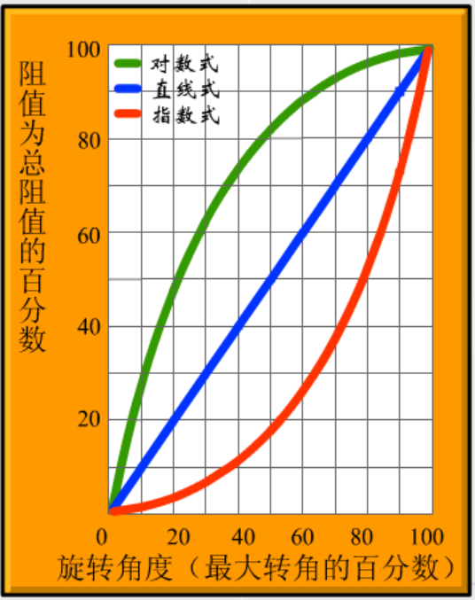
电位器
电位器是一种连续可调的电子元件，在电路中，电位器常用来调节电阻值或电位。
电位器是电阻的一个分支，电路上常用符号“RT”表示，使用最多的就是碳膜电位器。
这种电位器是用碳黑和树脂的混合物涂在马蹄形胶板上制成的电阻片。从两端引出焊片“1”和“3”.电阻片上装有一个可以转动的活动臂，并由焊片“2”引出。
R1-3=R1-2+R2-3
音调控制和黑白电视机对比度调整
分压、偏流的调整
为了适应各种不同用途，电位器的阻值变化规律也不相同，常见的电位器阻值变化规律有3种，即X型（直线型）、Z型（指数型）、D型（对数型）
适用于音量控制

Slide 37
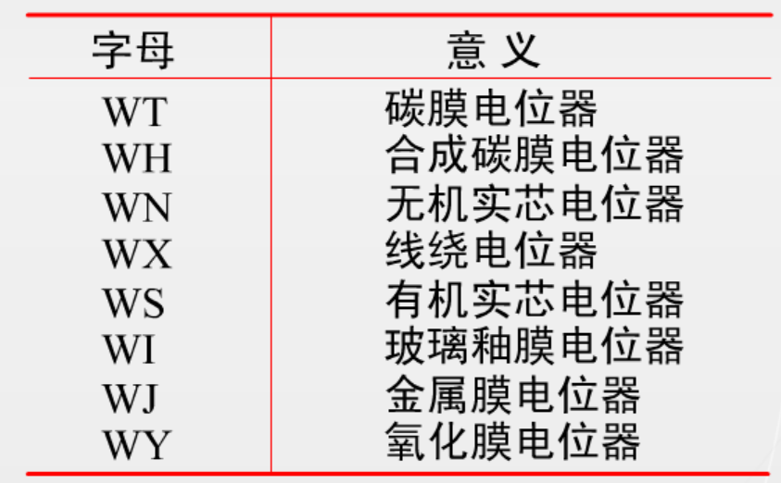
电位器参数及规格标注方法
标称阻值
标注在电位器产品上的名义阻值，其系列与电阻器的组织标称系列相同。允许误差范围±20%、±10%、±5%、±2%、
±1%，精密度电位器的允许误差可达到±0.1%。
额定功率
电位器的额定功率是指两个固定端之间允许耗散的最大功率，滑动头与固定端之间所承受功率要小于这个额定功率。
电位器一般都采用直标法，其类型、
阻值、额定功率、误差都直接标注在
电位器上。如右侧符号所示：

Slide 38
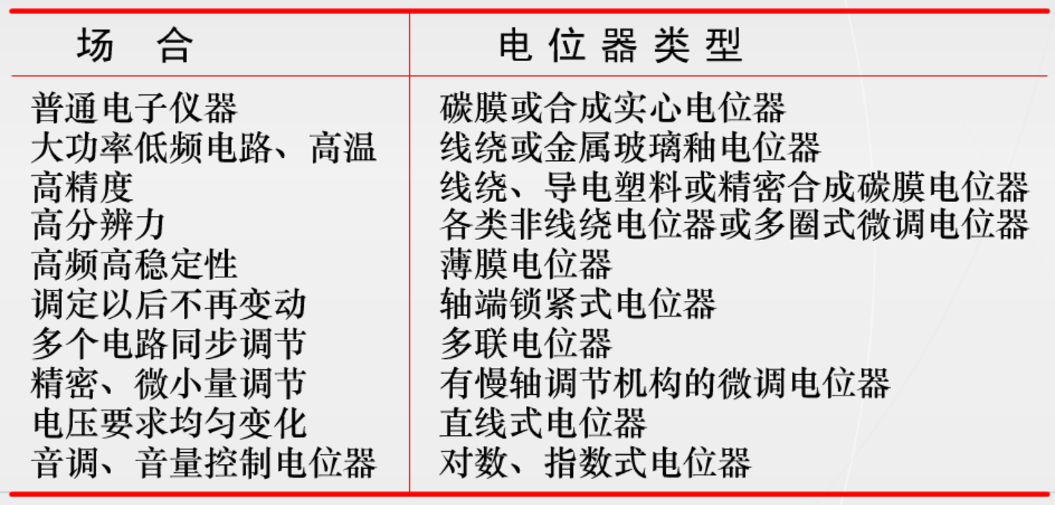
如何选择电位器

Slide 39
电阻器件的选用原则：
阻值符合电路的要求
容许误差在电路的设计范围内
功率满足电路的要求
体积符合使用的线路板的要求
考虑其耐热性、最高工作电压等

Slide 40
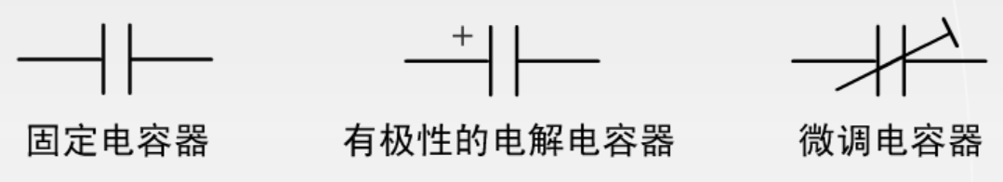
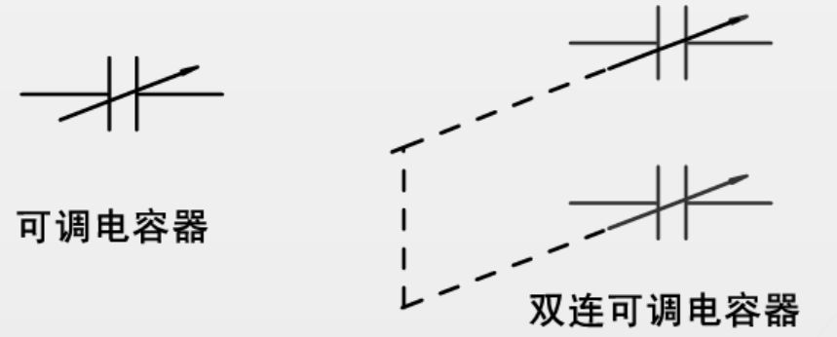
二、电 容
1.电容的概念
两块互相靠近但彼此绝缘的金属片就可以构成一个电容，它是一种储能的元件。 两块金属片这间的绝缘材料叫做绝缘介质。在电路图中，电容用字母“C”表示，基本单位是“法拉”简称“法”，用字母“F”来表示。常用的图形符号如图所示：
电容器在电路种具有隔断直流、通过交流的特性，通常可以完成滤波、旁路、级间耦合以及电阻或电感组成振荡回路的功能。
我们定义电容两极板之间的电压为U，两极板所带的电量为Q，则有C=Q/U

Slide 41
那么两极板间的电压增加1V所需要的电量，这个值就是这个电容的容量。
电容的大小不是由Q或U决定的，而是由电容本身的性质决定的。C=εS/4πkd
其中ε是一个常数，与电介质的性质有关。k是静电力常量， k=9.0×10⁹N·m²/C²。
电容的单位除了F外，还有mF(毫法，10⁻³F）、µF（微法,10⁻⁶F）、 nF（纳法,10⁻⁹F）、pF（皮法10⁻¹²F）。
1F = 10⁶ µf
1µf = 10³ nF
1nF = 10³pF

Slide 42
2.电容的分类
按结构分: 有固定电容、可变电容、微调电容；
按极性分: 有有极性电容和无极性电容；
按安装结构: 有直插电容和贴片电容。
按介质材料分: 有纸介电容 、瓷介电容、玻璃釉电容、独石电容、
涤纶电容、 云母电容 、铝电解电容、钽电解电容、
聚苯乙烯电容 、聚碳酸酯薄膜电容等 ；

Slide 43
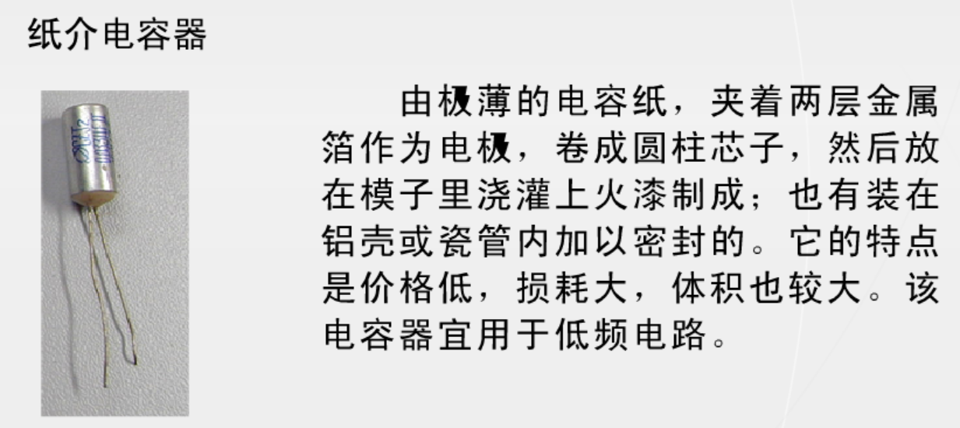
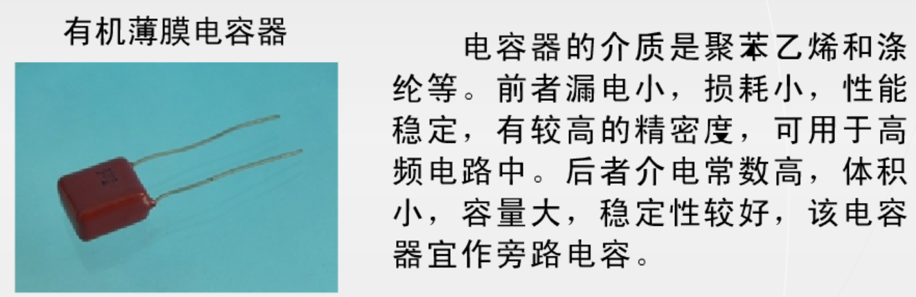
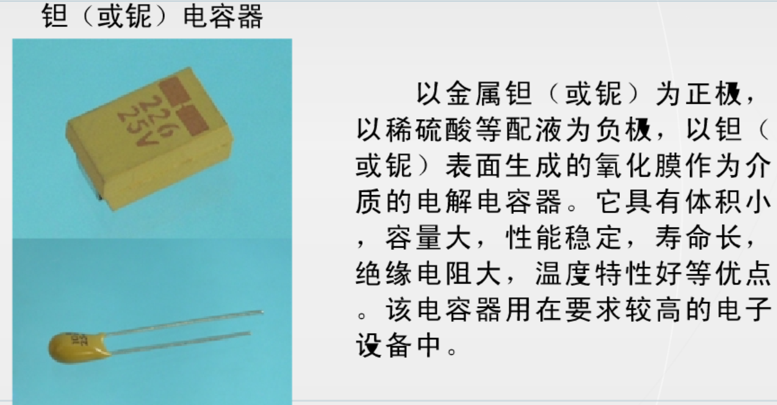
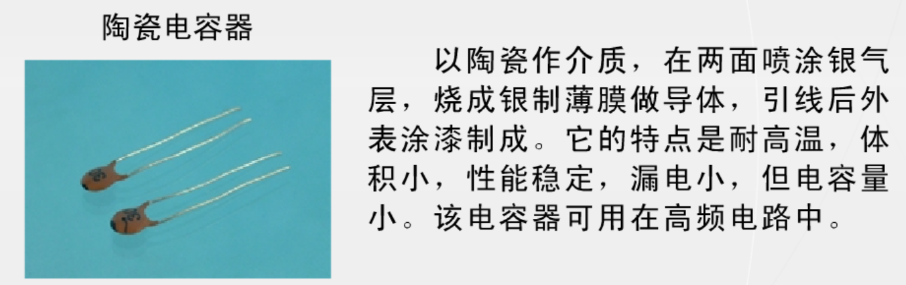
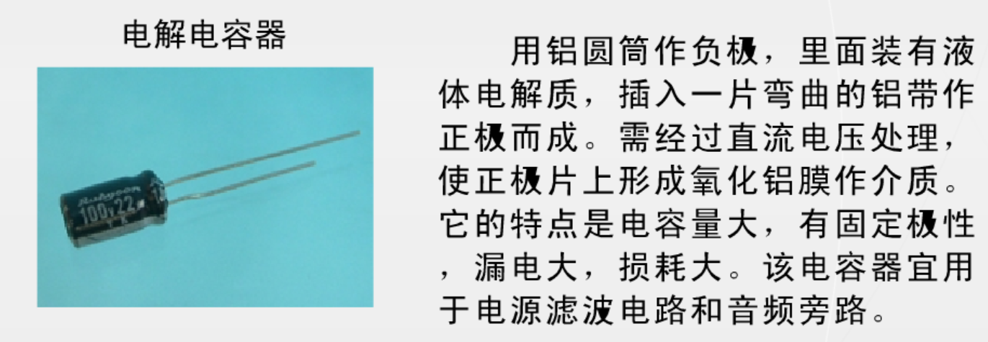

部分电容的结构和特点

Slide 44





独石电容
铝电解电容
薄膜电容
钽电解电容
瓷介电容

Slide 45

铝电解电容
无极性薄膜电容

Slide 46


电解电容器有正负极之分
电解电容器在电路板上的丝印

Slide 47

3.电容的性能参数 1)电容的标称容量及允许误差 电容量是电容器的最基本参数。表在电容器外壳上的电容量数值称为标称电容量，是标准化了的电容值。有标准系列规定。 电容器允许误差与电阻器的规定相同，但不同种类的电容会使用不同系列，其偏差有±10%、±20%等几种。 2)额定工作电压(耐压) 电容器的额定工作电压是指电容器长期连续可靠工作时，极间电压不允许超过的规定电压值，否则电容器就会被击穿损坏。在交流电压中，电容器的耐压值应大于电压的峰值，否则，电容器可能被击穿。耐压的大小与介质材料有关。
在相同尺寸与容量的规格下,偏差较大的电容器的价格相对便宜点。

Slide 48
3)绝缘电阻 电阻器的绝缘电阻是指电容器两级间的电阻，或称漏电电阻。电容器中的介质并不是绝对的绝缘体，多少总有些漏电。除电解电容器外，一般电容器漏电电流很小。 显然，电容器的漏电电流越大，绝缘电阻越小。当漏电流较大时，电容器发热，发热严重时导致电容器损坏，使用种，原选择绝缘电阻大的为好。 4)工作温度范围
电容器必须在指定的工作温度范围内才能稳定工作。一般的电解电容都直接标出它的上限工作温度，如85℃或是105 ℃。

Slide 49

4.电容的规格标注方法
（1）直标法 直接把电容器的主要参数（容量、额定电压、最高使用温度、偏差等级）和技术指标直接标记在电容器体上。
有时因电容器的面积小而省略单位，但存在这样的规律，即小数点前面为0时（小于1时），单位为µF，小数点前不为0时（大于1时），则单位为pF。如下图所示：

Slide 50

4.电容的规格标注方法
（2）数码表示法
一般用三位数字表示﹕前面两位表示有效数值﹐最后一位表示零的个数﹐得出的容量单位是pF (皮法)﹐这种方法在较小的电容上常用﹐如﹕陶瓷电容、独石电容等。
如﹕“102”表示该电容的容量为1000pF
103：10000pF
223:22000pF
如果第三位是9，则乘以10⁻¹
339：33×10⁻¹=3.3pF

Slide 51
4.电容的规格标注方法
(3）文字符号法
该标记方法有数字和字母两部分组成，其中字母可当成小数点，而数字和字母两者共同决定该电容的容量。例如：
P82 = 0.82PF ；33n=0.033 µF
6n8 = 6.8nF； 4 µ7=4.7 µF
2 µ2 = 2.2 µF ； 3P3=3.3pF
(4)色标法
电容器的色标法与电阻器的色标法规定相同，其基本单位为pF，一般有三条色环，其颜色代表三个数字，其中前两位代表数值，第三位代表有多少个0；读码的方向是自上而下。有时还会在最后增加一色环表示电容的额定电压。

Slide 52
5.片状电容器的选用:
一类电介质—NPO(非极化)/COG（导电聚合物材料的电容器）
电气性能最稳定，基本上不随温度、电压与时间的改变而改变，适用于对稳定性要求高的高频电路。
二类电介质--X7R（2X1）
电气性能较稳定，在温度，电压与时间改变时性能的变化并不显著，适用于隔直，偶合、旁路与对容量稳定性要求不太高的鉴频电路。由于X7R是一种强电介质，因而能造出容量比NPO介质更大的电容器。
三类电介质--Y5V（2F4）
具有较高的介电常数，常用于生产比容较大的，标称容量较高的大容量电容器产品，但其容量稳定性较X7R差，容量、损耗对温度，电压等测试条件较敏感。
另外还有温度补偿型HG\LG\RH\SH等等高频电容i也是一类电介质。

Slide 53

有0201、0402、0603、0805、1206、1210、1812等封装尺寸。
尺寸规格(长*宽英寸)
0201＝0.02＊0.01
0402＝0.04＊0.02
0603＝0.06＊0.03
0805＝0.08＊0.05
1206＝0.12＊0.06

Slide 54
三、电 感
1.什么是电感
电感线圈就是由导线一圈一圈地绕在绝缘管上，导线彼此互相绝缘，而绝缘管可以是空心的，也可以包含铁芯或磁粉芯，简称电感。
通常分为两类：一类是应用自感作用的电感线圈，另一类是应用互感作用的变压器。
它是储能元件，在电路中用“L”来表示，单位有亨利(H)、毫亨(mH)、微亨(μH)。
1H = 1000mH 1mH = 1000 μH

Slide 55


2.电感的符号及分类
电感的分类有多种形式，按电感形式分有固定电感、可变电感 ；按导磁体性质分有空芯线圈、铁氧体线圈、铁芯线圈、铜芯线圈；按工作性质 分有天线线圈、振荡线圈、扼流线圈、陷波线圈、偏转线圈；按绕线结构分有单层线圈、多层线圈、蜂房式线圈；按工作频率分有高频线圈、低频线圈等。

Slide 56
3. 电感线圈的主要特性参数
（1）电感量L
电感量L表示线圈本身固有特性，与电流大小无关。
(2）感抗XL
电感线圈对交流电流阻碍作用的大小称感抗XL，单位是欧姆。它与电感量L和交流电频率f的关系为XL=2πfL
（3）品质因素Q
品质因素Q是表示线圈质量的一个重要物理量，Q为感抗XL与其等效的电阻的比值，即：Q=XL/R。线圈的Q值愈高，回路的损耗愈小。线圈的Q值通常为几十到几百。

Slide 57
（4）分布电容
线圈的匝与匝间、线圈与屏蔽罩间、线圈与底版间存在的电容被称为分布电容。分布电容的存在使线圈的Q值减小，稳定性变差，因而线圈的分布电容越小越好。
（5）标称电流
指线圈允许通过的电流大小，通常用字母A、B、C、D、E分别表示，标称电流值为50mA 、150mA 、300mA 、700mA 、1600mA 。

Slide 58
4.几种常见的电感
（1）绕线电感
用金属漆包线与环形磁石自行绕制，一般无标记；也有将金属漆包线绕到工字形铁芯上，作电源滤波用电感。
（2）片状电感
外形同贴片电容相似,其颜色一般较黑, 其电感量用三位数表示﹐前两位为有效数字﹐第三位数字为有效数字后的 “0”的个数﹐得出的电感量单位为微亨﹐其误差等级用英文字母表示﹕J、K、M分别表示+5%、+10%、+20%。
（3）磁珠
磁珠的主要原料为铁氧体。铁氧体是一种立方晶格结构的亚铁磁性材料。铁氧体材料为铁镁合金或铁镍合金，它的制造工艺和机械性能与陶瓷相似，颜色为灰黑色。
磁珠等效于电阻和电感串联，但电阻值和电感值都随频率变化。

Slide 59
磁珠与电感的区别：
（1）单位不同
电感的单位是H，而磁珠的单位是Ω。因为磁珠的单位是按照它在某一频率产生的阻抗来标称的，而阻抗的单位是欧姆。磁珠的 DATASHEET上一般会提供频率和阻抗的特性曲线图，一般以100MHz为标准，比如600R@100MHz，意思就是在100MHz频率的时候磁珠的阻抗相当于600欧姆。
（2）用途不同
电感是储能元件，多用于电源滤波回路，侧重于抑止传导性干扰 ，如在LC振荡电路、中低频的滤波电路等，其应用频率范围很少超过50MHz。
而磁珠是能量转换（消耗）器件 ，多用于信号回路，主要用于EMI方面 ，用来吸收超高频信号，如一些RF电路、PLL、振荡电路、含超高频存储器电路等。

Slide 60




5.变压器
变压器是变换电压、电流和阻抗的器件。他是利用互感原理制成的。根据线圈的不同变压器不同：
线圈是空心的，空心变压器；线圈中加入铁氧体磁芯，铁氧体磁芯变压器；线圈中插入铁芯，铁芯变压器。
直插式磁珠
贴片式磁珠
绕线电感
变压器

Slide 61



四、二极管
1.二极管的构成
在半导体材料硅或锗晶体中掺入三价元素杂质可构成缺壳粒的P型半导体，掺入五价元素杂质可构成多余壳粒的N形半导体。两种半导体接触在一起的点或面构成PN结，由PN结构成二极管。
当PN结两端加上不同极性的直流电压时，其导电性能将产生很大的差异。这就是PN节的单向导电性。P型半导体引出的电极叫正极；N型半导体引出的电极叫负极。

Slide 62






2.二极管的符号：
普通二极管
发光二极管
变容二极管
稳压二极管
双向击穿二极管
双向二极管

Slide 63
3.二极管的分类和类型
二极管种类有很多：
按照所用的半导体材料，可分为锗二极管（Ge管）和硅二极管（Si管）。
根据其不同用途，可分为检波二极管、整流二极管、稳压二极 管、开关二极管、光敏二极管、发光二极管、贴片变容二极管等。
按照管芯结构，又可分为点接触型二极管、面接触型二极管及平面型二极管。
根据制作工艺，面接触型、点接触型。

Slide 64
4. 二极管的导电特性
（1）正向特性
在电子电路中，将二极管的正极接在高电位端，负极接在低电位端，二极管就会导通，这种连接方式，称为正向偏置。必须说明，当加在二极管两端的正向电压很小时，二极管仍然不能导通，流过二极管的正向电流十分微弱。只有当正向电压达到某一数值（这一数值称为“门槛电压”，锗管约为0.2V，硅管约为0.6V）以后，二极管才能真正导通。导通后二极管两端的电压基本上保持不变（锗管约为0.3V，硅管约为0.7V），称为二极管的“正向压降”。
（2）反向特性
在电子电路中，二极管的正极接在低电位端，负极接在高电位端，此时二极管中几乎没有电流流过，此时二极管处于截止状态，这种连接方式，称为反向偏置。二极管处于反向偏置时，仍然会有微弱的反向电流流过二极管，称为漏电流。当二极管两端的反向电压增大到某一数值，反向电流会急剧增大，二极管将失去单方向导电特性，这种状态称为二极管的击穿。

Slide 65
5. 二极管的主要参数
用来表示二极管的性能好坏和适用范围的技术指标，称为二极管的参数。不同类型的二极管有不同的特性参数。对初学者而言，必须了解以下几个主要参数：
（1）额定正向工作电流
是指二极管长期连续工作时允许通过的最大正向电流值。因为电流通过管子时会使管芯发热，温度上升，温度超过容许限度（硅管为140℃左右，锗管为90 ℃左右）时，就会使管芯过热而损坏。所以，二极管使用中不要超过二极管额定正向工作电流值。例如，常用的IN4001－4007型锗二极管的额定正向工作电流为1A。
（2）最高反向工作电压
最高反向工作电压是指防止击穿，使用时反向电压极限值。为了保证使用安全，规定了最高反向工作电压值。例如，IN4001二极管反向耐压为50V，IN4007反向耐压为1000V。

Slide 66
（3）反向电流
指二极管在未击穿时的反向电流。其值越小，管子的单向导电性能越好。值得注意的是反向电流与温度有着密切的关系，大约温度每升高10 ℃ ，反向电流增大一倍。
例如2AP1型锗二极管，在25 ℃时反向电流若为250uA，温度升高到35 ℃ ，反向电流将上升到500uA，依此类推，在75 ℃时，它的反向电流已达8mA，不仅失去了单方向导电特性，还会使管子过热而损坏。
又如，2CP10型硅二极管，25 ℃时反向电流仅为5uA，温度升高到75 ℃时，反向电流也不过160uA。故硅二极管比锗二极管在高温下具有较好的稳定性。

Slide 67
6.二极管的命名规则
不同国家对二极管的命名规则有所不同，下面我们简单介绍一下中国和美国对二极管的命名规则：
（1）中国半导体器件型号命名方法
中国的半导体器件型号由五个部分组成：
第一部分：用数字表示半导体器件有效电极数目。
2 —— 二极管
3 —— 三极管 第二部分：用汉语拼音字母表示半导体器件的材料和极性。
第三部分：用汉语拼音字母表示半导体器件的类型。

Slide 68
第二部分
表示二极管时：A —— N型锗材料
B —— P型锗材料
C —— N型硅材料
D —— P型硅材料
表示三极管时：A —— PNP型锗材料
B —— NPN型锗材料
C —— PNP型硅材料
D —— NPN型硅材料
第三部分
P —— 普通管
W —— 稳压管
Z —— 整流管
N —— 阻尼管
K —— 开关管
X —— 低频小功率管
G —— 高频小功率管
D —— 低频大功率管
A —— 高频大功率管

Slide 69
第四部分：用数字表示序号 第五部分：用汉语拼音字母表示规格号
例如: 2AP9A —— 普通锗二极管
（2）美国半导体分立器件型号命名方法
美国晶体管或其他半导体器件的命名法较混乱。美国电子工业协会半导体分立器件命名方法如下：
第一部分：用符号表示器件用途的类型。
JAN —— 军级 JANTX —— 特军级
JANTXV —— 超特军级 JANS —— 宇航级
（无） —— 非军用品

Slide 70
第二部分：用数字表示PN结数目
1 —— 二极管
2 —— 三极管
3 —— 三个PN结器件
n —— n个PN结器件
第三部分：美国电子工业协会（EIA）注册标志
N —— 该器件已在美国电子工业协会（EIA）注册登记。
第四部分：美国电子工业协会登记顺序号。
多位数字 —— 该器件在美国电子工业 协会登记的顺序号。 第五部分：用字母表示器件分档。A、B、C、D…… —— 同一型号器件的不同档别。
例如：1N4001 ——

Slide 71



7. 几种常见的二极管
贴片式稳压二极管
直插式稳压二极管
发光二极管
发光二极管

Slide 72




二极管的丝印
整流二极管的安装
发光二极管

Slide 73
发光二极管简称LED，采用砷化镓、镓铝砷、和磷化镓等材料制成，其内部结构为一个PN结，具有单向导电性。 当在发光二极管PN结上加正向电压时，PN结势垒降低，载流子的扩散运动大于漂移运动，致使P区的空穴注入到N区，N区的电子注入到P区，这样相互注入的空穴与电子相遇后会产生复合，复合时产生的能量大部分以光的形式出现，因此而发光。
发光二极管在制作时，使用的材料有所不同，那么就可以发出不同颜色的光。 发光二极管的发光颜色有：红色光、黄色光、绿色光、红外光等。 发光二极管的外形有：圆形、长方形、三角形、正方形、组合形、特殊形等。
常用的发光二极管应用电路有四种，即直流驱动电路、交流驱动电路、脉冲驱动电路、变色发光驱动电路。 使用LED作指示电路时，应该串接限流电阻，该电阻的阻值大小应根据不同的使用电压和LED所需工作电流来选择。 发光二极管的压降一般为1.5~2.0 V，其工作电流一般取10~20 mA为宜。

Slide 74
五、三极管
半导体三极管有两大类——双极型半导体三极管和场效应半导体三极管。场效应管在集成电路中经常用到，这里我们只介绍双极型三极管。
1. 双极型三极管（BJT）的结构
BJT是通过一定的工艺，将两个PN结结合在一起的器件，，由于PN结的相互影响，是BJT表现出不同于单个PN结的特性而具有电流放大作用。BJT又常称为晶体管。

Slide 75


2.BJT的分类
晶体管的种类很多，按频率分，有高频管、低频管；按功率分，有小功率管、中功率管、大功率管；按半导体材料分，有硅管、锗管，按结构分，有NPN型三极管和PNP型三极管；按封状形式分，有直插三极管、贴片三极管等。
3. 三极管的符号
型三极管

Slide 76






4.几种常见的晶体管
小功率晶体管
大功率晶体管
贴片三极管
光敏三极管
功率三极管
三端稳压三极管

Slide 77


直插晶体管的安装
贴片三极管的安装

Slide 78
5.三极管的命名规则
例如：3DG18
型号 | 代号 | 型号 | 代号
KC846A | 1A | KC847C | 1G
KC846B | 1BW | KC848A | 1J
KC847A | 1E | KC848B | 1K
KC847B | W1F | KC848C | 1L

Slide 79


把一个电子单元电路或某些功能、甚至某一整机的功能电路制作在一个晶片或瓷片之上，再封装在一个便于安装焊接的外壳之中。半导体集成电路习惯称“集成块”或“集成片子”，英文缩写“IC”,在线路板上一般用“U”表示。
六、集成IC
集成IC
集成IC在线路板上的丝印

Slide 80




IC的封装形式

Slide 81




IC的封装形式

Slide 82






IC的封装形式

Slide 83





IC的封装形式

Slide 84






IC的封装

Slide 85







IC的封装

Slide 86






三个集成块引脚代表的意义
小作业

